Slide 1

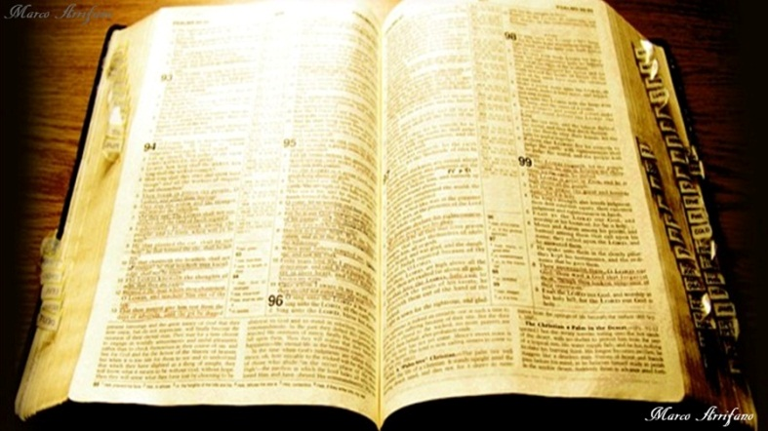
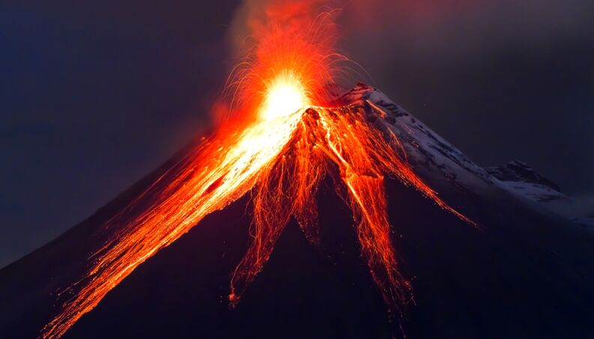

Os
eventos finais da profecia bíblica
e inspirada
Equipe: Www.SelaMente.OrG
Alto Clamor, com alto AMOR!
@pfcaiosantos

Slide 2

Por quê profecias?
“Não havendo profecia, o povo se corrompe; mas o que guarda a lei, esse é bem-aventurado.”
  Provérbios 29:18
“Durante meio século tenho sido a mensageira do Senhor, e enquanto durar a minha vida continuarei a transmitir as mensagens que Deus me dá para Seu povo. Não atribuo glória a mim mesma. Em minha juventude, o Senhor me tornou Sua mensageira, para comunicar a Seu povo testemunhos de animação, advertência e repreensão. “
  EGW – ME3, 71
Os testemunhos bíblicos e inspirados tem o mesmo Espírito como guia, e nos apontam o caminho para Deus, e sua vontade. Também protegem e dão valor na caminhada. Os eventos futuros revelados também dão segurança e ânimo.

Slide 3
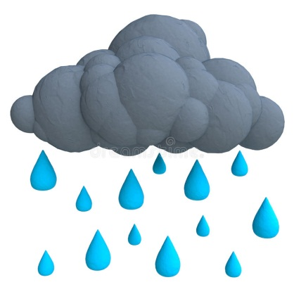

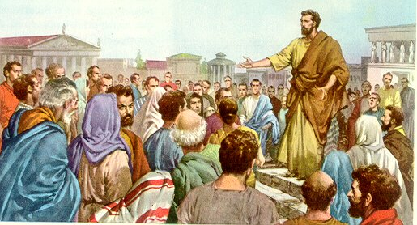
Pentecostes
“E há de ser que, depois derramarei o meu Espírito sobre toda a carne, e vossos filhos e vossas filhas profetizarão, os vossos velhos terão sonhos, os vossos jovens terão visões.” Joel 2:28
“(...)Qual foi o resultado do derramamento do Espírito no dia do Pentecostes? As boas novas de um Salvador ressuscitado foram levadas até às mais longínquas partes do mundo habitado.(...)”
“(...)Ao esperarem os discípulos pelo cumprimento da promessa, humilharam o coração em verdadeiro arrependimento e confessaram sua incredulidade.(...)”
“(...)Antes de os juízos finais de Deus caírem sobre a Terra, haverá, entre o povo do Senhor, tal avivamento da primitiva piedade como não fora testemunhado desde os tempos apostólicos. O Espírito e o poder de Deus serão derramados sobre Seus filhos. (...)”
  EGW – EF, 185-186
Pentecostes: Chuva Temporã (a que germina / começa)
Tempo do Fim: Chuva Serôdia (a que colhe/ termina)
O Espírito ajudou no começo do Cristianismo, e ajudará um fiel povo remanescente no final.

Slide 4
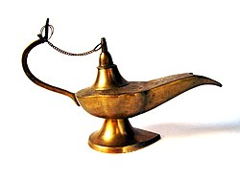

Chuva Serôdia = o ESPÍ-
RITO DAS 10 VIRGENS
“E, tardando o esposo, tosquenejaram todas, e adormeceram. Mas à meia-noite ouviu-se um clamor: Aí vem o esposo, saí-lhe ao encontro.”
  Mateus 25:5,6
“As dez virgens estão esperando na noite da história da Terra. Todas dizem ser cristãs. Todas têm uma vocação, um nome, uma lâmpada, e todas pretendem fazer a obra de Deus. Todas aguardam, aparentemente, o Seu aparecimento. Cinco, porém, estão desprevenidas. Cinco serão encontradas surpreendidas, aterrorizadas, fora do recinto do banquete.”
  EGW - MM1997, 52
Azeite, e fogo são símbolos de experiência prática adquirida sob o crivo do Espírito – e solidez de princípios. Para que não nos falte quando precisar, não fujamos deles.

Slide 5
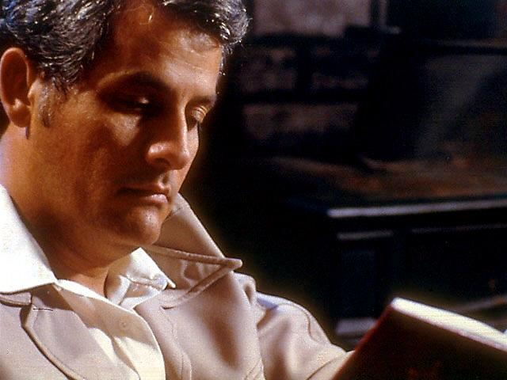
VERDADEIRO REAVIVA-MENTO E REFORMA
“Sabendo primeiramente isto: que nenhuma profecia da Escritura é de particular interpretação. Porque a profecia nunca foi produzida por vontade de homem algum, mas os homens santos de Deus falaram inspirados pelo Espírito Santo.” 2 Pedro 1:20,21
“(...) Isso é uma invenção de Satanás para encobrir seus engenhosos métodos para anular o efeito da pura, sincera, elevadora, enobrecedora e santificante verdade para este tempo.” EGW – ME2, 36
Os testemunhos e revelação (Bíblia + Esp.Profecia) são a base do verdadeiro despertamento e mudanças. O Espírito Santo, segundo EGW é quem promoverá tudo isso. E segundo a bíblia, ele moveu os escritores todos dos testemunhos e revelação – portanto, movimentos verdadeiros devem passar pelo crivo da inspiração transmitidos por elas. Não fujamos! Será muito útil.

Slide 6

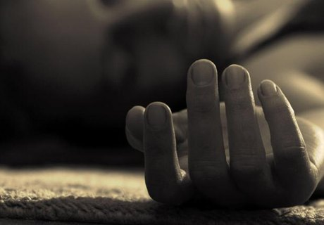
Falso Reavivamento
“E não é maravilha, porque o próprio Satanás se transfigura em anjo de luz.”
  2 Coríntios 11:14
“As coisas que descrevestes como tendo lugar em Indiana o Senhor revelou-me que haviam de ter lugar imediatamente antes do fim do tempo da graça. Demonstrar-se-á tudo quanto é estranho. Haverá gritos com tambores, música e dança. “
  EGW – EF, 159
“O Espírito Santo nunca Se revela por tais métodos, em tal balbúrdia de ruído. Isso é uma invenção de Satanás para encobrir seus engenhosos métodos para anular o efeito da pura, sincera, elevadora, enobrecedora e santificante verdade para este tempo.”
  EGW – ME2, 36
Numa campal em indiana, nos momentos de louvores, alguns após toques de tambores caiam no chão, após tremelicarem. Haviam supostamente adquirido a “carne santa”.

Slide 7

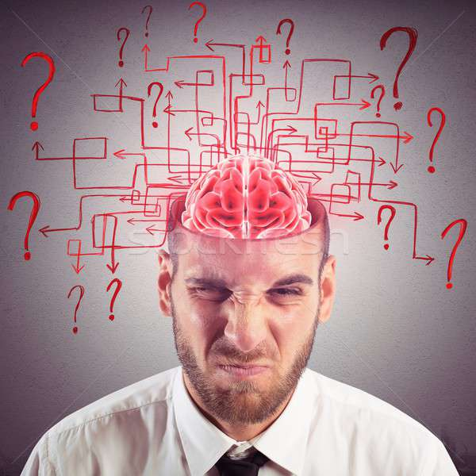
Carne Santa | Peten-costalização na IASD
“Antes de os juízos finais de Deus caírem sobre a Terra, haverá, entre o povo do Senhor, tal avivamento da primitiva piedade como não fora testemunhado desde os tempos apostólicos. ... O inimigo das almas deseja estorvar esta obra; e antes que chegue o tempo para tal movimento, esforçar-se-á para impedi-la, introduzindo uma contrafação.“
“Uma balbúrdia de barulho choca os sentidos e perverte aquilo que, se devidamente dirigido, seria uma bênção. As forças das instrumentalidades satânicas misturam-se com o alarido e barulho, para ter um carnaval, e isto é chamado de operação do Espírito Santo. ... Essas coisas que aconteceram no passado hão de ocorrer no futuro. Satanás fará da música um laço pela maneira por que é dirigida.”
EGW – EF, 158-159
EGW associa o conjunto de coisas em indiana, profetizando voltar antes do Fechamento da porta da graça. Seriam músicas com tambores (bateria mal utilizada) | gingado do corpo (dança) | emocionalização e falta de firmeza / estudo da palavra.

Slide 8

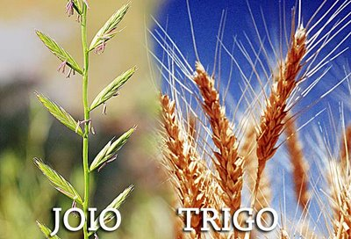
Sacudidura:SANTOxPRO-FANO-perseguição/PRÉVIA
“Sacudirei a casa de Israel entre todas as nações, assim como se sacode grão no crivo, sem que caia na terra um só grão”
  Amós 9:9
“A igreja talvez pareça como prestes a cair, mas não cairá.”
“Quando as aflições se intensificarem ao nosso redor, ver-se-á separação e também unidade em nossas fileiras.”
“Perguntei qual o sentido da sacudidura que eu acabava de presenciar e foi-me mostrado que fora causada pelo positivo testemunho motivado pelo conselho da Testemunha fiel, aos laodiceanos. Esse testemunho terá o seu efeito sobre o coração do que o recebe, levando-a a exaltar a norma e declarar a positiva verdade. Alguns não suportarão esse claro testemunho. Opor-se-lhe-ão e isto causará uma sacudidura entre os filhos de Deus.”
  EGW – EF, 180 e 175
CertoXErrado / SantoXProfano / VerdadeXEngano, assim um povo remanescente passa por uma perseguição interna, preparando-os para a externa. Deus promove alívio/ treinamento!

Slide 9
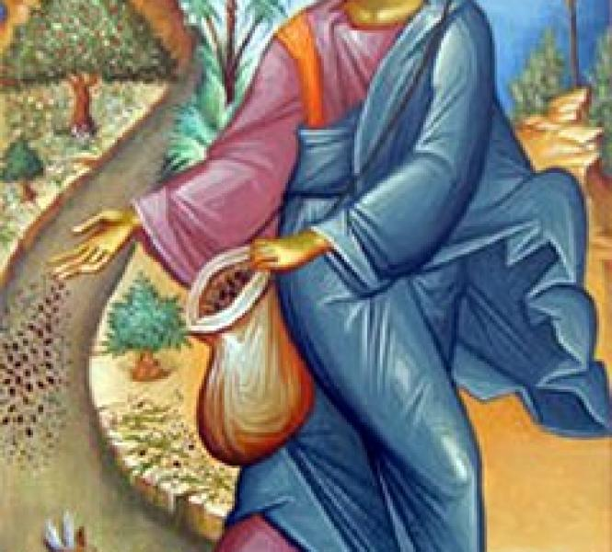
Joio(sai/) X Trigo(fica/volta/vem)-PALAVRA+OBEDIÊNCIA=limpeza
"Os servos do dono do campo dirigiram-se a ele e disseram: ‘O senhor não semeou boa semente em seu campo? Então, de onde veio o joio? ’ " ‘Um inimigo fez isso’, respondeu ele. "Os servos lhe perguntaram: ‘O senhor quer que vamos tirá-lo? ’ ” - Mateus 13:27,28
“Mas, o que foi semeado em boa terra é o que ouve e compreende a palavra; e dá fruto, e um produz cem, outro sessenta, e outro trinta.” Mateus 13:23
No mundo, incluso igreja, há infiltrados pelo inimigo, chamados joio, rebeldes que se baseiam em suas próprias convicções e deslocam / minam as forças do trigo, obedientes a Deus e a palavra. Quando forem sacudidos, a igreja invisível (que Deus manteve fora, propositalmente) formará o movimento ecumênico do bem contra o do mal.
“(...) as ovelhas genuínas ouvirão a voz do verdadeiro Pastor. (...) e muitos que se desviaram do aprisco retornarão para seguir o grande Pastor”
  Testemunhos para A Igreja, vol. 6, p. 401.
"As fileiras não serão diminuídas. Aqueles que permanecerem firmes e fiéis fecharão os postos que foram feitos por aqueles que tornaram-se ofendidos e apostatados,”
  Manuscript 97, 1898.

Slide 10

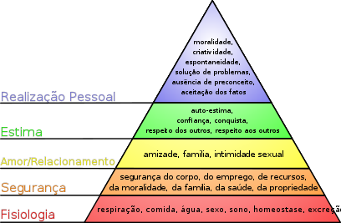
PIRÂMIDE DE
MASLOW – EQUILÍBRIO
Nesta pirâmide de necessidades, Maslow emprega o conceito cumulativo de equilíbrio, começando da base para o topo. Cada etapa alcançada, é base para a próxima.

Slide 11
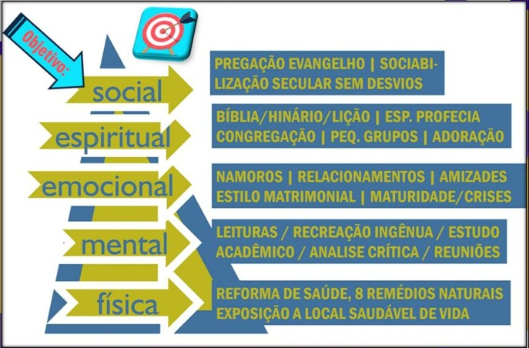
PIRÂMIDE DO
CRISTÃO - reforma
Esta é a pirâmide do Cristão, patenteada por @pfcaiosantos.
Ele é com base na de Maslow.
As bases de baixo, todas, cumulativamente – equilibram a atual.
O Topo, a pregação do evangelho para o caso do cristão (Social), é o objetivo final.
A mente não estará bem, se o físico não estiver.
O emocional também não estará, se o mental / físico não estiver.
E o espiritual, depende também de todos os anteriores.
Na sequencia, vemos ela completa, acompanhada de dicas para alcançar satisfatoriamente cada fase.
Fazer as reformas nesta sequencia, garante mais êxito.
Vejamos:

Slide 12
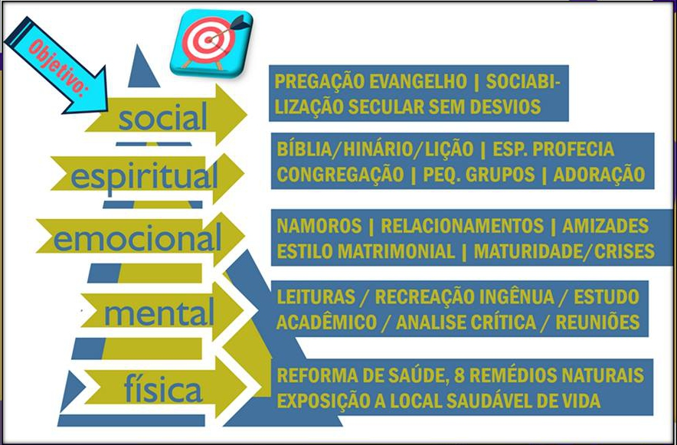
PIRÂMIDE DO CRISTÃO
@pfcaiosantos

Slide 13
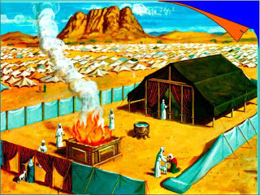
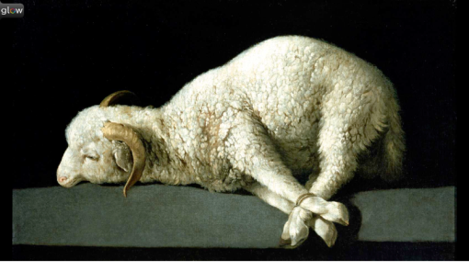
Difícil? SANTUÁRIO!
Estas reformas, podem parecer difíceis. Mas o conjunto de elementos expressos no ritual do santuário, ajudam!
Todos os dias, de manhã e a tarde, tinha o “contínuo”. Era sacrificado um cordeiro para o arraial.
  Também quem pecava, era orientado a sacrificar.
Nos dois casos, o Sacerdote vertia o sangue no santuário. Ele ficava sujo.
No dia da expiação, era limpo o sangue do santuário. Também era sacrificado o bode para Cristo (Emissário, ou Expiatório) e o de Satanás (Azazel)
  O de Azazel era solto no deserto, representando satanás solitário em sua prisão ideológica durante o milênio, aguardando sua execução final.
“Meus filhinhos, estas coisas vos escrevo, para que não pequeis; e, se alguém pecar, temos um Advogado para com o Pai, Jesus Cristo, o justo.” 1 João 2:1
“Porque não temos um sumo sacerdote que não possa compadecer- se das nossas fraquezas; porém um que, como nós, em tudo foi tentado, mas sem pecado.” Hebreus 4:15

Slide 14
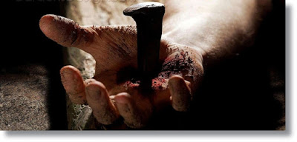
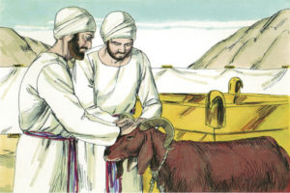
EXPIAÇÃO–a pureza|o cul pado=troca|destruição|fim
“E me farão um santuário, e habitarei no meio deles.” Êxodo 25:8
“Alimpai-vos, pois, do fermento velho, para que sejais uma nova massa, assim como estais sem fermento. Porque Cristo, nossa páscoa, foi sacrificado por nós.” 1 Coríntios 5:7
Assim: O pecado era transferido do pecador ao cordeiro, depois para a igreja (santuário), depois para o cordeiro de Deus, e depois para o de Satanás.
Não precisamos portar culpa. Podemos transferí-los para quem nos redima!
O pecado volta para seu originador (Satanás.)
“De novo terás compaixão de nós; pisarás as nossas maldades e atirarás todos os nossos pecados nas profundezas do mar.”
Miquéias 7:19
“Há muito que o Senhor me apareceu, dizendo: Porquanto com amor eterno te amei, por isso com benignidade te atraí.”
  Jeremias 31:3
A linguagem do amor, derrete o mais bruto carrasco. Prova de Amor!

Slide 15

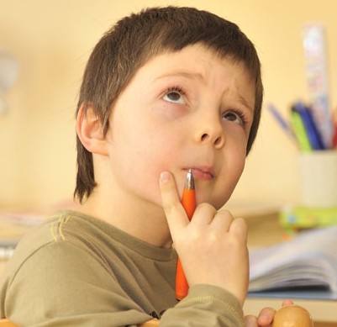

APELO:
(Migre para lugares/temas onde se nutrir com o que preenche vazios! Que o Espírito Santo guie sua busca de sentido sólido, contra ensinos rasos. Ele sempre a isso facilita pra quem deseja superar o superficial)
“Não se deixem levar pelos diversos ensinos estranhos. É bom que o nosso coração seja fortalecido pela graça, e não por alimentos cerimoniais, os quais não têm valor para aqueles que os comem.”
Bíblia: Tradução NVI - Hebreus 13:9
obrigado!
dúvidas?

Slide 16
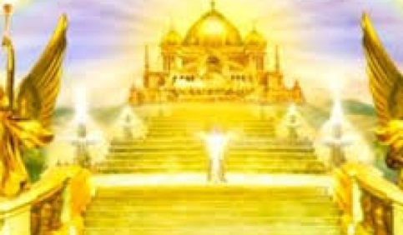
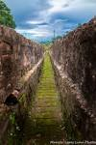

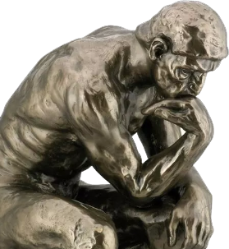
GLÓRIAS MUNDANAS
DESAPEGO-1ª VISÃO(EGW)
“Prosseguindo nós, o caminho continuava ainda a estreitar-se. Fomos obrigados a andar junto à muralha, para não cair do caminho estreito ao precipício(...) Logo decidimos que poderíamos viajar com mais segurança sem meias; estas foram tiradas e viajamos descalços.” EGW - VE , 180
“Quem ama o pai ou a mãe mais do que a mim não é digno de mim; e quem ama o filho ou a filha mais do que a mim não é digno de mim. E quem não toma a sua cruz, e não segue após mim, não é digno de mim. Quem achar a sua vida perdê-la-á; e quem perder a sua vida, por amor de mim, achá-la-á.”
  Mateus 10:37-39
O desapego facilitará a última geração de viver bem (porque Cristo amparará as necessidades básicas) além de permitir tempo, meios e recursos para o término da obra.

Slide 17

VIDA DO REMANESCEN-TE|POVO DE DEUS|história
"Por isso vocês serão o meu povo, e eu serei o seu Deus“
  Jeremias 30:22
Adão e Eva
Os Patriarcas (Abraão, Isaque e Jacó - Hebreus)
Doze Tribos Israelitas (Povo de Israel)
Os Judeus
Os doze Discípulos
Os primeiros Cristãos e mártires
Os valdenses, na idade média
  Deus precisou de um fiel povo durante toda a história, para demonstrar sua vontade, e ser referência de suas bênçãos.
Agora, para esta geração, a verdade presente está com o remanescente da geração final que terminará a obra.
“O povo do advento estava nesse caminho, a viajar para a cidade que se achava na sua extremidade mais afastada. (...) Os queridos santos têm de passar através de muitas provas. Mas a nossa leve e momentânea tribulação produz para nós eterno peso de glória(...)”
  EGW – PE, 14

Slide 18
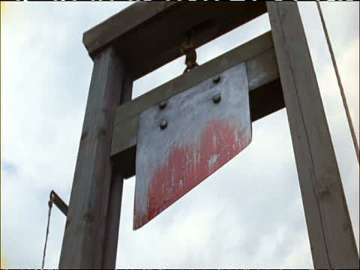
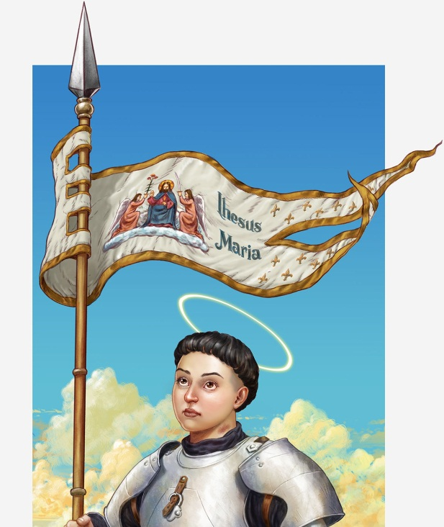

IDADE MÉDIA: BESTA+
CAOS(CULTURA+RELIGIÃO)
“Estando eu a considerar os chifres, eis que, entre eles subiu outro chifre pequeno (...) E proferirá palavras contra o Altíssimo, e destruirá os santos do Altíssimo, e cuidará em mudar os tempos e a lei; e eles serão entregues na sua mão, por um tempo, e tempos, e a metade de um tempo.” Daniel 7:8 e 25
Na idade escura, de 538 até 1798, a igreja romana, misturada com o estado, matou hereges, guerreou pela fé, privou os avanços tecnológicos e médicos, mudou o sábado para o domingo, mudou o sistema semanal para que ele caísse no final da semana, adotou intercessão de santos, e imperou nos atos políticos da época.
“A Palavra de Deus deu aviso do perigo iminente; se este for desatendido, o mundo protestante saberá quais são realmente os propósitos de Roma, apenas quando for demasiado tarde para escapar da cilada.”
  EGW – CG, 581

Slide 19


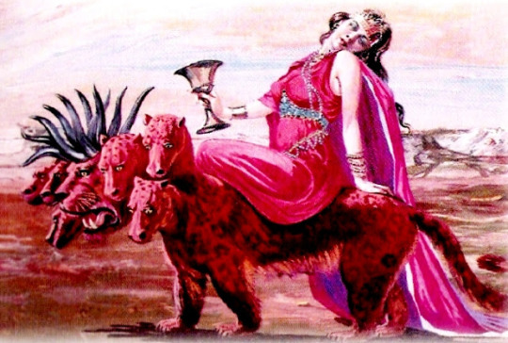
AINDA ESTAMOS SEGU-ROS?–FERIDA DE MORTE
“A sua chaga mortal foi curada; e toda a Terra se maravilhou após a besta." Paulo declara expressamente que o homem do pecado perdurará até ao segundo advento. (II Tess. 2:8.)“ EGW – CG, 579
Em 1798, o papa foi preso por Napoleão Bonaparte. Essa foi a ferida de morte, acabando com a supremacia católica na idade média.
“E vi uma das suas cabeças como ferida de morte, e a sua chaga mortal foi curada; e toda a terra se maravilhou após a besta.” Apocalipse 13:3
  Roma terá de novo o domínio, e segundo EGW, a ferida será completamente curada quando ela promover o Decreto Dominical.
“Mostrou-se que os Estados Unidos são o poder representado pela besta de chifres semelhantes aos do cordeiro, e que esta profecia se cumprirá quando aquela nação impuser a observância do domingo (...)”
EGW – CG, 579

Slide 20
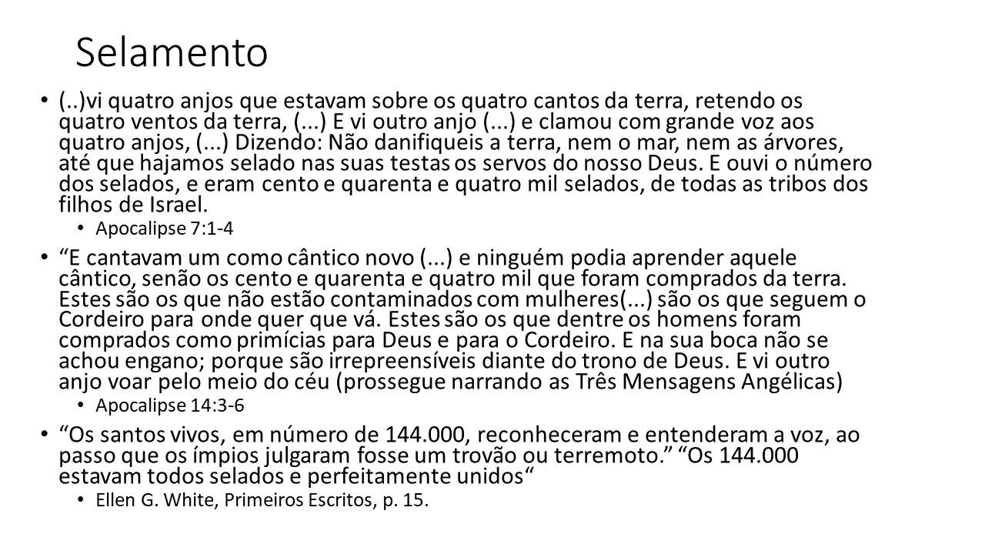

Slide 21
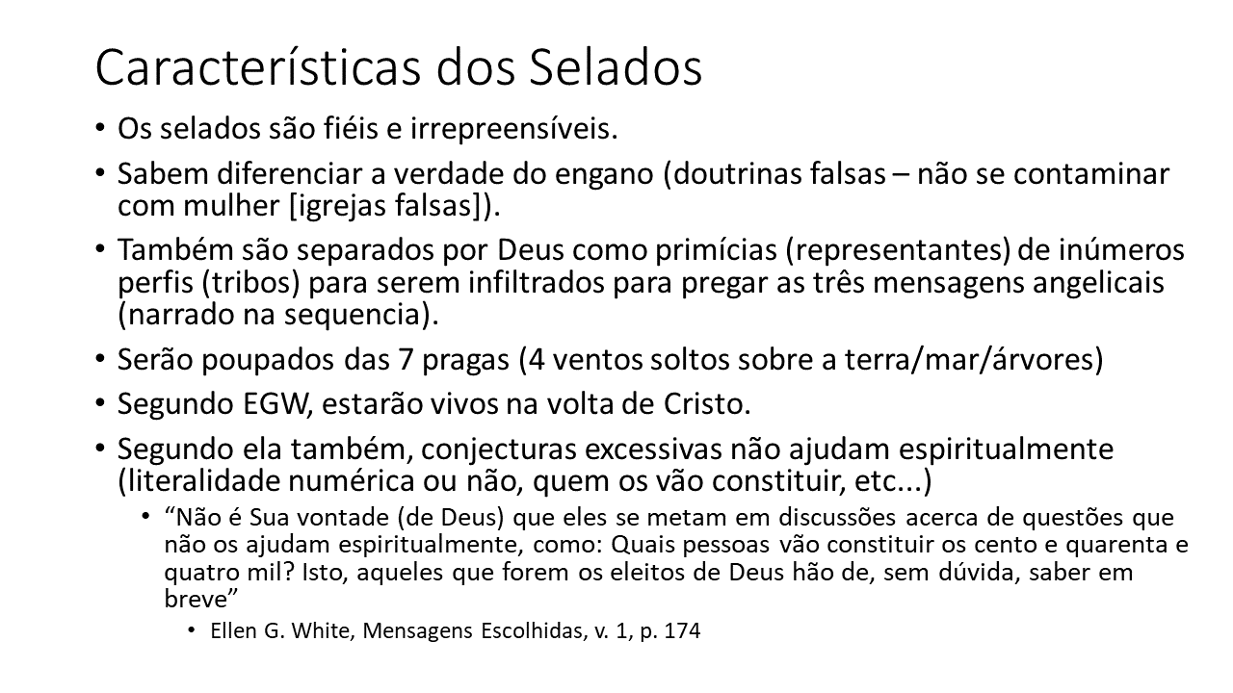

Slide 22
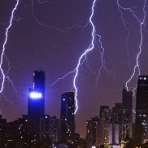

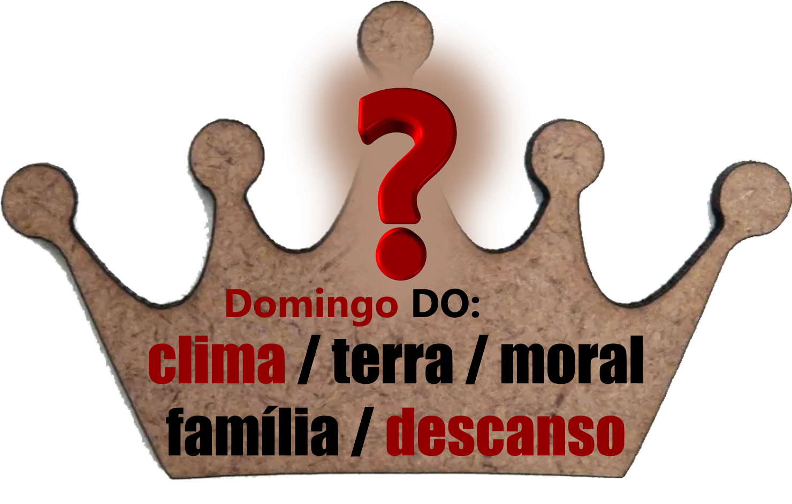
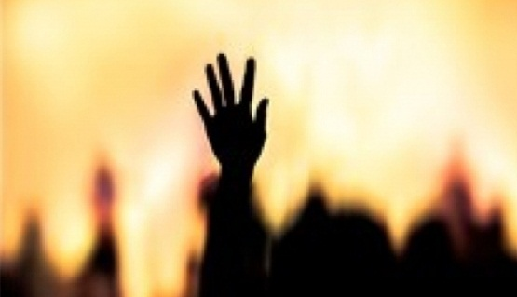
ECUMENISMO + CAOS
=NAÇÕES PREOCUPADAS
“Não vos prendais a um jugo desigual com os infiéis; porque, que sociedade tem a justiça com a injustiça? E que comunhão tem a luz com as trevas?”
  2 Coríntios 6:14
“Quando o protestantismo estender os braços através do abismo, a fim de dar uma das mãos ao poder romano e a outra ao espiritismo, quando por influência dessa tríplice aliança a América do Norte for induzida a repudiar todos os princípios de sua Constituição, que fizeram dela um governo protestante e republicano, e adotar medidas para a propagação dos erros e falsidades do papado, podemos saber que é chegado o tempo das operações maravilhosas de Satanás e que o fim está próximo.” EGW–EF,131
“Para conseguir tal união, deve-se necessariamente evitar toda discussão de assuntos em que não estejam todos de acordo (domingo? grifo nosso), independentemente de sua importância do ponto de vista bíblico.” EGW – CG, 444
A igreja invisível reabilitada de outros apriscos, se une no EUMENISMO DO BEM, contra o ESTE DO MAL, após a sacudidura deslocar o joio. O Sábado será a pedra de toque.

Slide 23
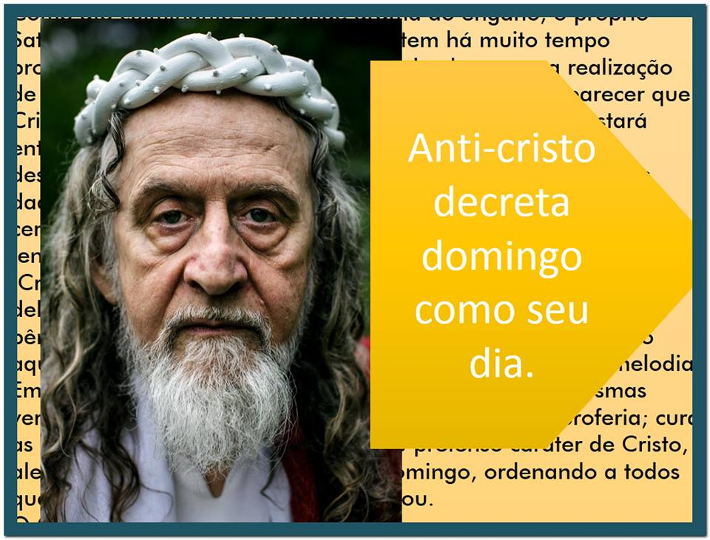
ANTICRISTO: QUEM VEM LÁ?
JESUS! SALVE-NOS..!? (oi?!)...
“Ninguém de maneira alguma vos engane; porque não será assim sem que antes venha a apostasia, e se manifeste o homem do pecado, o filho da perdição, O qual se opõe, e se levanta contra tudo o que se chama Deus, ou se adora; de sorte que se assentará, como Deus, no templo de Deus, querendo parecer Deus.” 2 Tessalonicenses 2:3,4
“Como ato culminante no grande drama do engano, o próprio Satanás personificará Cristo. {...) Assim, o grande enganador fará parecer que Cristo veio. Em várias partes da Terra, Satanás se manifestará entre os homens como um ser majestoso, com brilho deslumbrante, assemelhando-se à descrição do Filho de Deus dada por João no Apocalipse (cap. 1:13-15). (...) O povo se prostra em adoração diante dele, enquanto este ergue as mãos e sobre eles pronuncia uma bênção, assim como Cristo abençoava Seus discípulos quando aqui na Terra esteve. Sua voz é meiga e branda, cheia de melodia. (...) cura as doenças do povo, e então, em seu pretenso caráter de Cristo, alega ter mudado o sábado para o domingo, ordenando a todos que santifiquem o dia que ele abençoou.” EGW – CG, 624
O Anti-Cristo (Falso Jesus / Satanás Fingindo) Será a salvação de um mundo conturbado, e unido religiosamente. Aproveitar-se-á para que a solução seja a santificação do domingo.

Slide 24

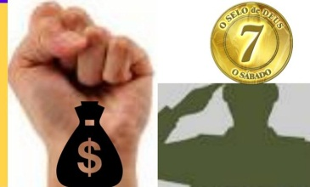
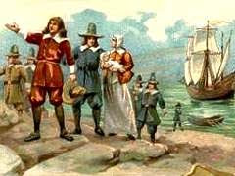
DECRETO DOMINICAL
“Também obrigou todos, pequenos e grandes, ricos e pobres, livres e escravos, a receberem certa marca na mão direita ou na testa, para que ninguém pudesse comprar nem vender, a não ser quem tivesse a marca, que é o nome da besta ou o número do seu nome.” Apocalipse 13:16,17
“"Assim o mundo tornar-se-á meu. Eu serei o governador da Terra, o príncipe do mundo. Controlarei assim as mentes sob meu poder para que o sábado de Deus seja um objeto especial de desprezo. Um sinal? - eu farei a observância do sétimo dia um sinal de deslealdade para com as autoridades da Terra. As leis humanas serão feitas tão rígidas que os homens e mulheres não ousarão observar o sábado do sétimo dia. Pelo temor de que lhes venha a faltar alimento e vestuário, eles se unirão com o mundo na transgressão da lei de Deus. A Terra estará inteiramente sob meu domínio"” EGW – PR, 184
“O primeiro dia da semana não é um dia para ser reverenciado. É um sábado espúrio, e os membros da família do Senhor não podem ter parte com os homens que o exaltam, e violam a lei de Deus, pisando Seu sábado.” EGW – EF, 128

Slide 25
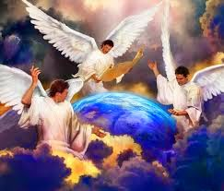
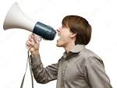
REAÇÃO: ALTO CLAMOR!
REAMANESCENTE-AÇÃO!
“Quando a terceira mensagem se avolumar num alto clamor, e quando grande poder e glória acompanharem a obra final, o fiel povo de Deus participará dessa glória. É a chuva serôdia que os reanima e fortalece para passarem pelo tempo de angústia.” EGW – EF, 201
“E seguiu-os o terceiro anjo, dizendo com grande voz: Se alguém adorar a besta, e a sua imagem, e receber o sinal na sua testa, ou na sua mão, Também este beberá do vinho da ira de Deus, que se deitou, não misturado, no cálice da sua ira; e será atormentado com fogo e enxofre diante dos santos anjos e diante do Cordeiro. E a fumaça do seu tormento sobe para todo o sempre; e não têm repouso nem de dia nem de noite os que adoram a besta e a sua imagem, e aquele que receber o sinal do seu nome. Aqui está a paciência dos santos; aqui estão os que guardam os mandamentos de Deus e a fé em Jesus.” Apocalipse 14:9-12
O Espírito Santo na fase global da Chuva Serôdia, projeta as vozes num ápice de sinais / prodígios / profetizações / milagres / sonhos / visões /curas - como Pedro posiciona Atos 2:17 nos últimos dias
“ ’Quanto mais somos ceifados por vós, tanto mais crescemos em número; o sangue dos cristãos é semente’ ”
EGW – CG, 42
Os selados/remanescente da última geração - não temerão dar a vida pela verdade, e o alto clamor da 3ª mensagem angélica, no contexto da pregação do evangelho do reino, representando a última verdade presente para o tempo do fim - cumpre a última profecia pra volta de Cristo: “(...) em testemunho a todas as nações, e então virá o fim” Mateus 24:14

Slide 26
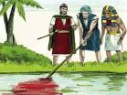


CAOS TERMINA: FECH.
PORTA GRAÇA: 7 PRAGAS
“Quem é injusto, seja injusto ainda; e quem é sujo, seja sujo ainda; e quem é justo, seja justificado ainda; e quem é santo, seja santificado ainda.” Apocalipse 22:11
“Fui levada em visão para o lugar santíssimo, onde vi Jesus ainda intercedendo por Israel. Na extremidade inferior de Suas vestes havia uma campainha e uma romã, Vi então que Jesus não abandonaria o lugar santíssimo sem que cada caso fosse decidido, ou para a salvação ou para a destruição; e que a ira de Deus não poderia manifestar-se sem que Jesus concluísse Sua obra no lugar santíssimo, depusesse Suas roupas sacerdotais, e Se vestisse com vestes de vingança.” EGW – VE, 100
Quando todos ouvirem o clamor, e se decidirem entre o verdadeiro e o falso, as pragas caem para que o juízo de Deus seja manifestado. Ninguém mais muda de lado, e as pragas assolam os adoradores de babilônia.

Slide 27
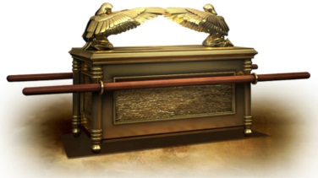

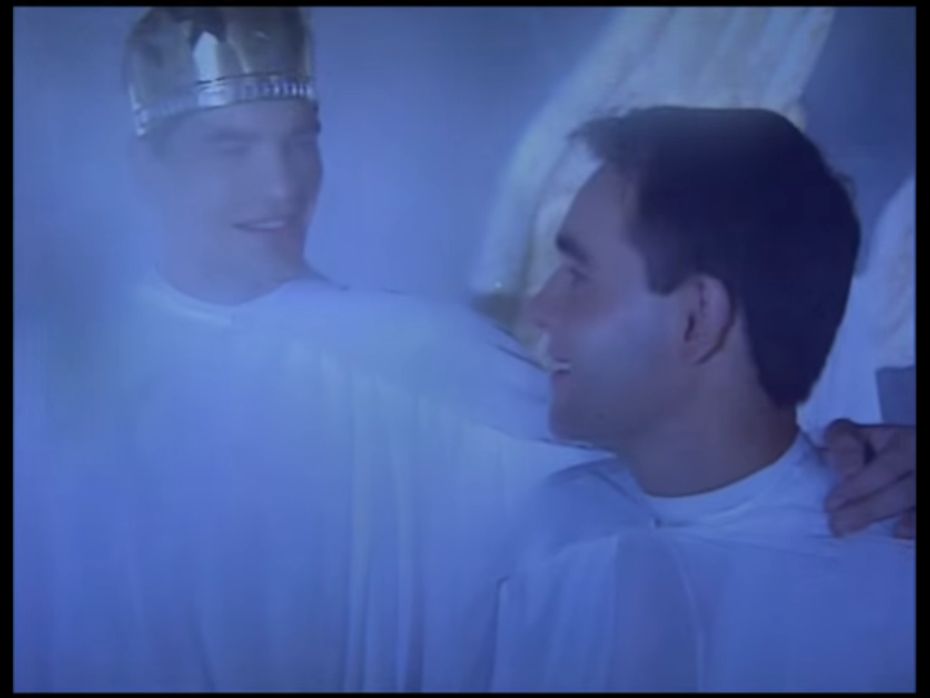
ARMAGEDOM: AUTO-DESTRUIÇÃO
SINAIS(CÉU)+VOZ(DIA/HORA)
“Caiu, caiu a grande Babilônia (...) E ouvi outra voz do céu, que dizia: Sai dela, povo meu, para que não sejas participante dos seus pecados, e para que não incorras nas suas pragas.” Apocalipse 18:2 e 4
Os justos não receberão as pragas.
“Todos se unem (...) Pastores infiéis profetizaram coisas agradáveis, levaram os ouvintes a anular a lei de Deus (...) em seu desespero, esses ensinadores confessam perante o mundo sua obra de engano. As multidões (...) cheias de furor. "Estamos perdidos!" exclamam; "e vós sois a causa de nossa ruína"; e voltam-se contra os falsos pastores.” EGW – EF, 248
“Logo ouvimos a voz de Deus, semelhante a muitas águas, a qual nos anunciou o dia e a hora da vinda de Jesus. Os santos vivos, em número de 144.000, reconheceram e entenderam a voz, ao passo que os ímpios julgaram fosse um trovão ou terremoto.” EGW – PE, 14
“E o sexto anjo derramou a sua taça sobre o grande rio Eufrates; e a sua água secou-se, para que se preparasse o caminho dos reis do oriente.”
Apocalipse 16:12
A sexta praga: O Armagedon - protege os selados, os faz ouvir sobre a volta de Cristo, e condena os falsos ensinos.

Slide 28
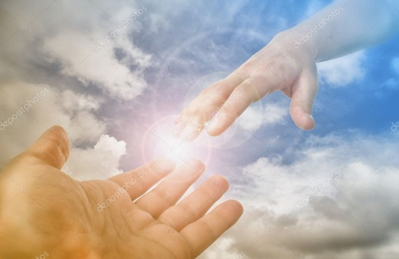
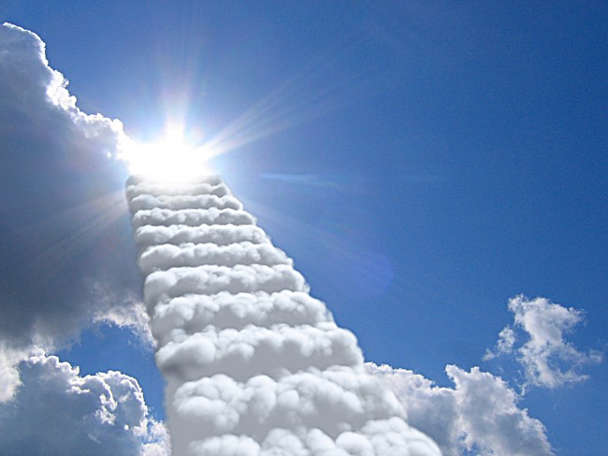
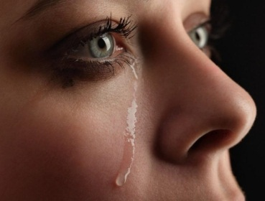



TERREMOTOS E PEDRAS + A PE-
QUENA NUVEM – O PAI VOLTOU!
“E o sétimo anjo derramou a sua taça no ar, e saiu grande voz do templo do céu, do trono, dizendo: Está feito. E houve vozes, e trovões, e relâmpagos, e houve um grande terremoto, como nunca houve desde que há homens sobre a terra; tal foi este tão grande terremoto. E a grande cidade fendeu-se em três partes, e as cidades das nações caíram; e da grande babilônia se lembrou Deus, para lhe dar o cálice do vinho da indignação da sua ira. E toda a ilha fugiu; e os montes não se acharam. E sobre os homens caiu do céu uma grande saraiva, pedras do peso de um talento; e os homens blasfemaram de Deus por causa da praga da saraiva; porque a sua praga era mui grande.” Apocalipse 16:17-21
“Surge logo no Oriente uma pequena nuvem negra, aproximadamente da metade do tamanho da mão de um homem. É a nuvem que rodeia o Salvador (...) encimada pelo arco-íris do concerto (...) Nenhuma pena humana pode descrever esta cena, mente alguma mortal é apta para conceber seu esplendor.” EGW – EF, 274
“E o Espírito e a esposa dizem: Vem. E quem ouve, diga: Vem. E quem tem sede, venha; e quem quiser, tome de graça da água da vida.” Apocalipse 22:17
“Aquele que testifica estas coisas diz: Certamente cedo venho. Amém. Ora vem, Senhor Jesus.” Apocalipse 22:20

Slide 29

FIM:
"O grande conflito terminou. Pecado e pecadores não mais existem. O Universo inteiro está purificado. Uma única palpitação de harmonioso júbilo vibra por toda a vasta criação.
DAquele que tudo criou emanam vida, luz e alegria por todos os domínios do espaço infinito. Desde o minúsculo átomo até ao maior dos mundos, todas as coisas, animadas e inanimadas, em sua serena beleza e perfeito gozo, declaram que Deus é amor.“
O Grande Conflito (condensado) p. 294
obrigado!
dúvidas?
Www.SelaMente.Org
“alto clamor, com alto amor”
@PFCaioSantos
www.adventistas.org
www.esperanca.com.br

